Slide 1
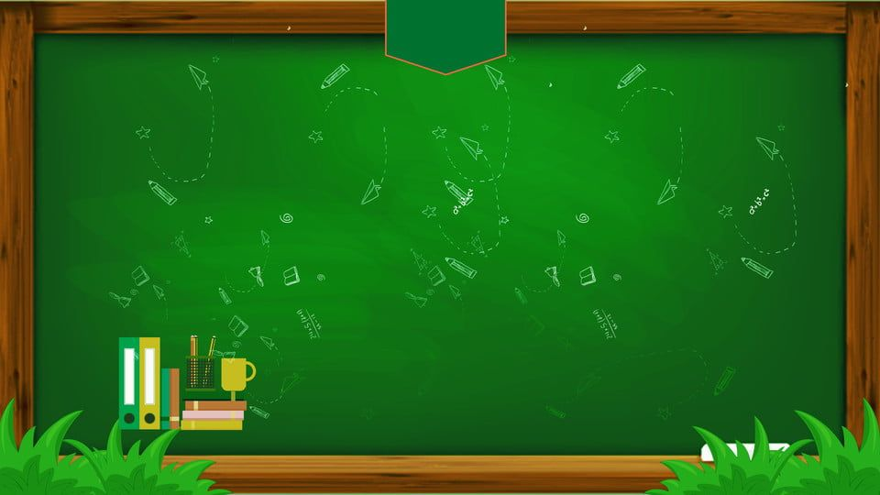


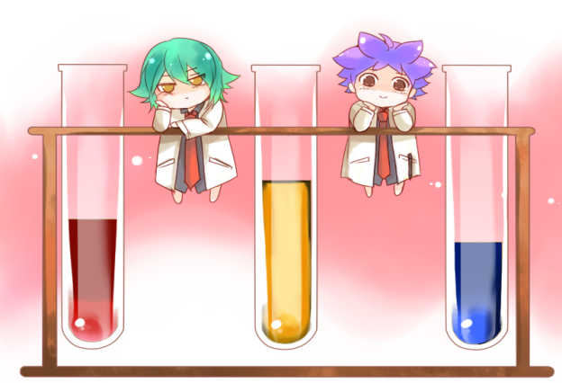

CHÀO MỪNG QUÝ THẦY, CÔ
ĐẾN DỰ GIỜ LỚP 1A1
Môn Tiếng Việt
GVCN: Đào Thị Kim Hương

Slide 2
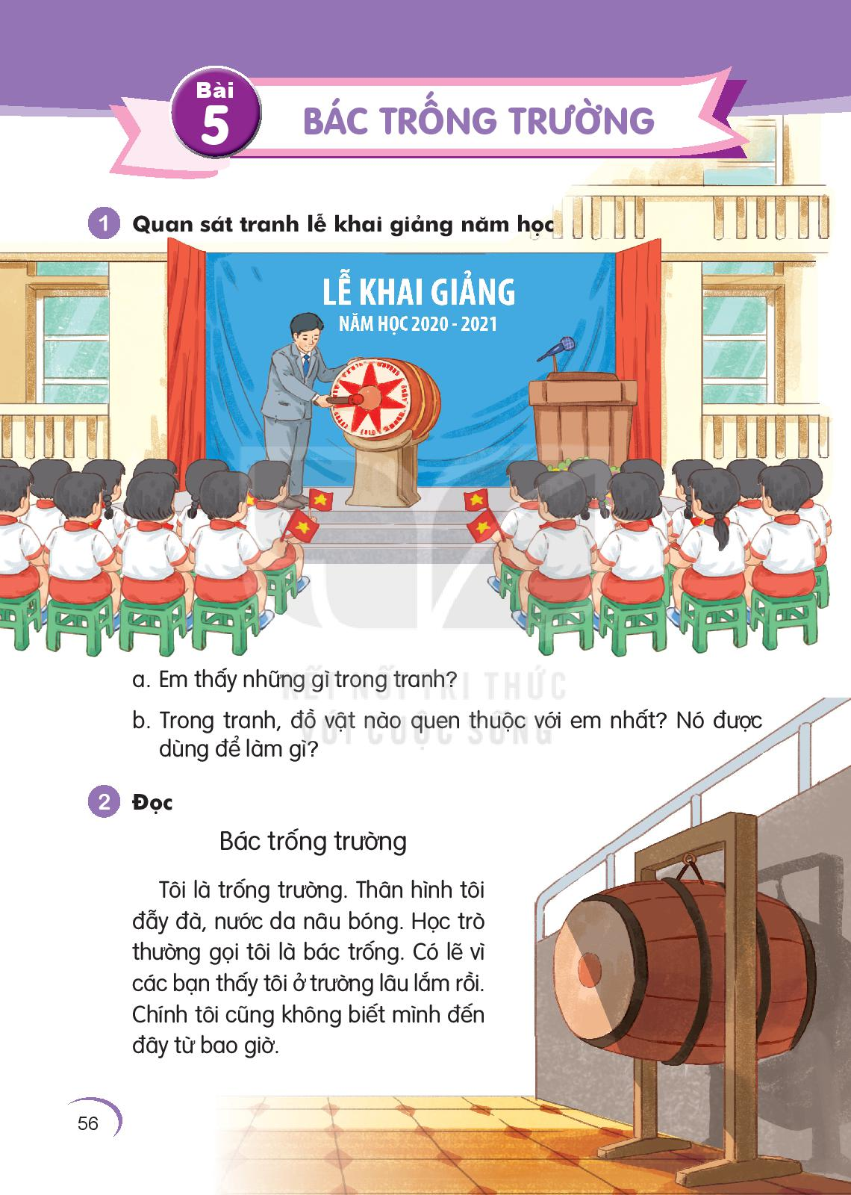
Thứ ba ngày 28 tháng 2 năm 2023
Tiếng Việt
Bài 5: Bác trống trường
1. Khởi động
1. Quan sát lễ khai giảng năm học:
- Thảo luận nhóm đôi chia sẻ với bạn về các câu hỏi sau
+ Em thấy những gì trong tranh?
+ Trong tranh đồ vật nào quen thuộc nhất? Nó dùng để làm gì?

Slide 3

Thứ ba ngày 28 tháng 2 năm 2023
Tiếng Việt
Bài 5: Bác trống trường

Slide 4
Thứ ba ngày 28 tháng 2 năm 2023
Tiếng Việt
Bài 5: Bác trống trường
Tôi là trống trường. Thân hình tôi đẫy đà, nước da nâu bóng. Học trò thường gọi tôi là bác trống. Có lẽ vì các bạn thấy tôi ở trường lâu lắm rồi. Chính tôi cũng không biết mình đến đây tự bao giờ.
Hằng ngày tôi giúp các bạn học trò ra vào lớp đúng giờ. Ngày khai trường, tiếng tôi dõng dạc “tùng…tùng….tùng….”, báo hiệu một năm học mới.
Bây giờ có thêm anh chuông điện, thỉnh thoảng cũng “reng….reng…..reng….” báo giờ học. Nhưng tôi vẫn là người bạn thân thiết của các cô cậu học trò.
( Huy Bình )

Slide 5
Thứ ba ngày 28 tháng 2 năm 2023
Tiếng Việt
Bài 5: Bác trống trường
2. Đọc
dõng dạc
chuông điện
thỉnh thoảng
Ngày khai trường, tiếng tôi dõng dạc “tùng … tùng … tùng”, báo hiệu một năm học mới.//
Bây giờ, có thêm anh chuông điện, thỉnh thoảng cũng “reng … reng….reng” báo giờ học.//
Nhưng tôi vẫn là người bạn thân thiết của các cô cậu học trò.//

Slide 6
Tiếng Việt
Bài 5: BÁC TRỐNG TRƯỜNG
Tôi là trống trường. Thân hình tôi đẫy đà, nước da nâu bóng. Học trò thường gọi tôi là bác trống. Có lẽ vì các bạn thấy tôi ở trường lâu lắm rồi. Chính tôi cũng không biết mình đến đây tự bao giờ.
Hằng ngày tôi giúp các bạn học trò ra vào lớp đúng giờ. Ngày khai trường, tiếng tôi dõng dạc “tùng…tùng….tùng….”, báo hiệu một năm học mới.
Bây giờ có thêm anh chuông điện, thỉnh thoảng cũng “reng….reng…..reng….” báo giờ học. Nhưng tôi vẫn là người bạn thân thiết của các cô cậu học trò.
( Huy Bình)

Slide 7
Tiếng Việt
Bài 5: BÁC TRỐNG TRƯỜNG
(1) Tôi là trống trường. Thân hình tôi đẫy đà, nước da nâu bóng. Học trò thường gọi tôi là bác trống. Có lẽ vì các bạn thấy tôi ở trường lâu lắm rồi. Chính tôi cũng không biết mình đến đây tự bao giờ.
(2) Hằng ngày tôi giúp các bạn học trò ra vào lớp đúng giờ. Ngày khai trường, tiếng tôi dõng dạc “tùng…tùng….tùng….”, báo hiệu một năm học mới.
(3) Bây giờ có thêm anh chuông điện, thỉnh thoảng cũng “reng….reng…..reng….” báo giờ học. Nhưng tôi vẫn là người bạn thân thiết của các cô cậu học trò.
( Huy Bình)

Slide 8
Thứ ba ngày 28 tháng 2 năm 2023
Tiếng Việt
Bài 1: Bác trống trường
Giải nghĩa từ ngữ:
nâu bóng: Màu nâu có độ nhẵn, bóng.
đẫy đà: To tròn, mập mạp.
Báo hiệu: Cho biết một điều gì đó sắp đến.

Slide 9
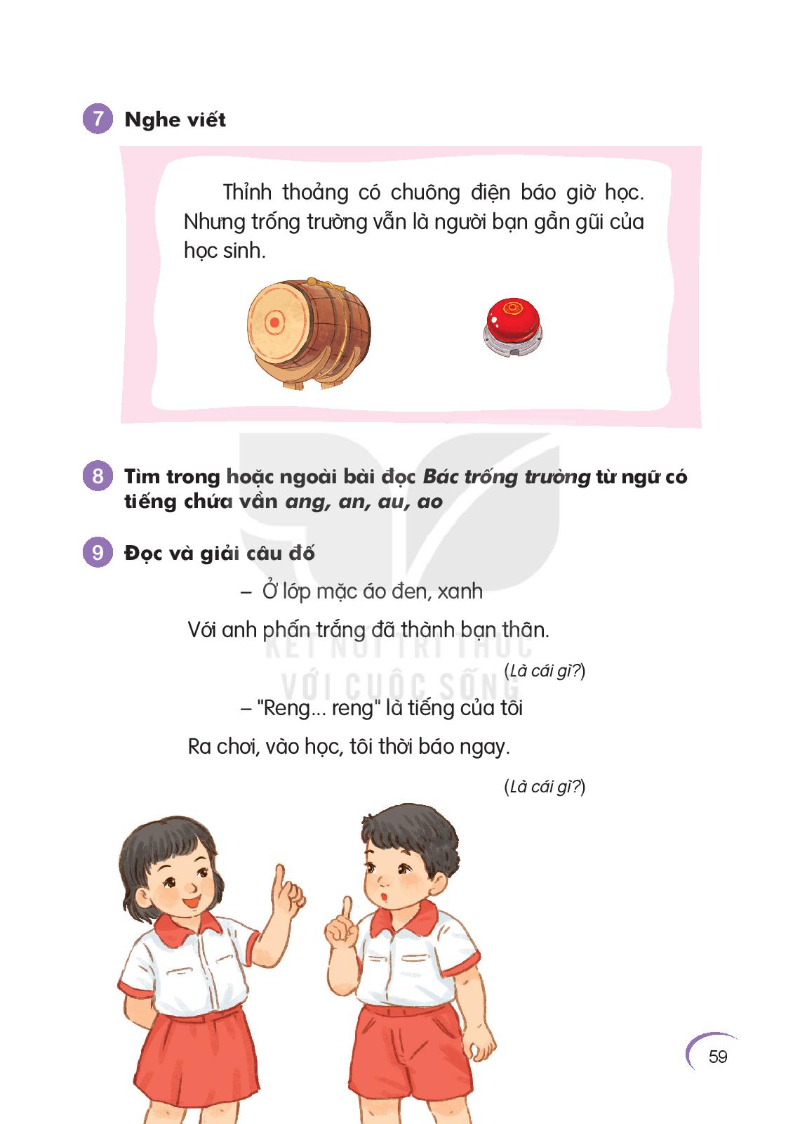
Trò chơi:
9. Đọc và giải câu đố
1.Ở lớp mặc áo xanh, đen
Với anh phấn trắng đã thành bạn thân
(Là cái gì?)
2.“Reng … reng” là tiếng của tôi
Ra chơi, vào học, tôi thời báo ngay
(Là cái gì?)
3.Tiếng tôi dõng dạc “ tùng… tùng….tùng...”.
( là cái gì? )

Slide 10
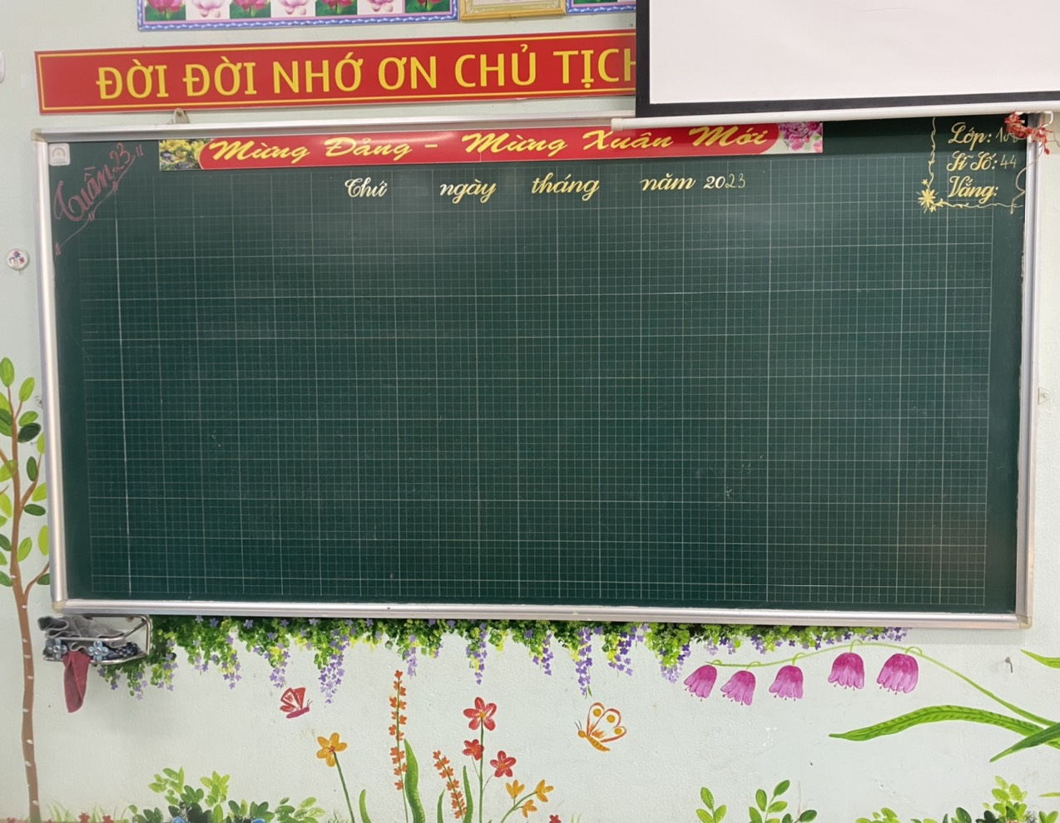
Bảng lớp

Slide 11
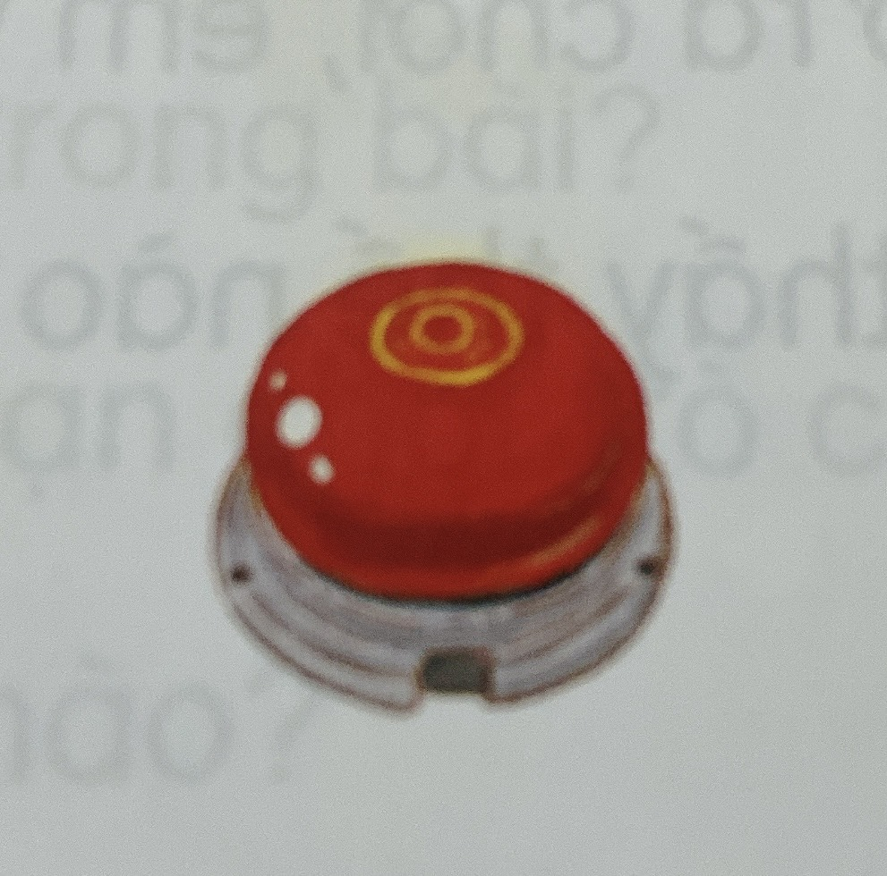
Chuông điện

Slide 12
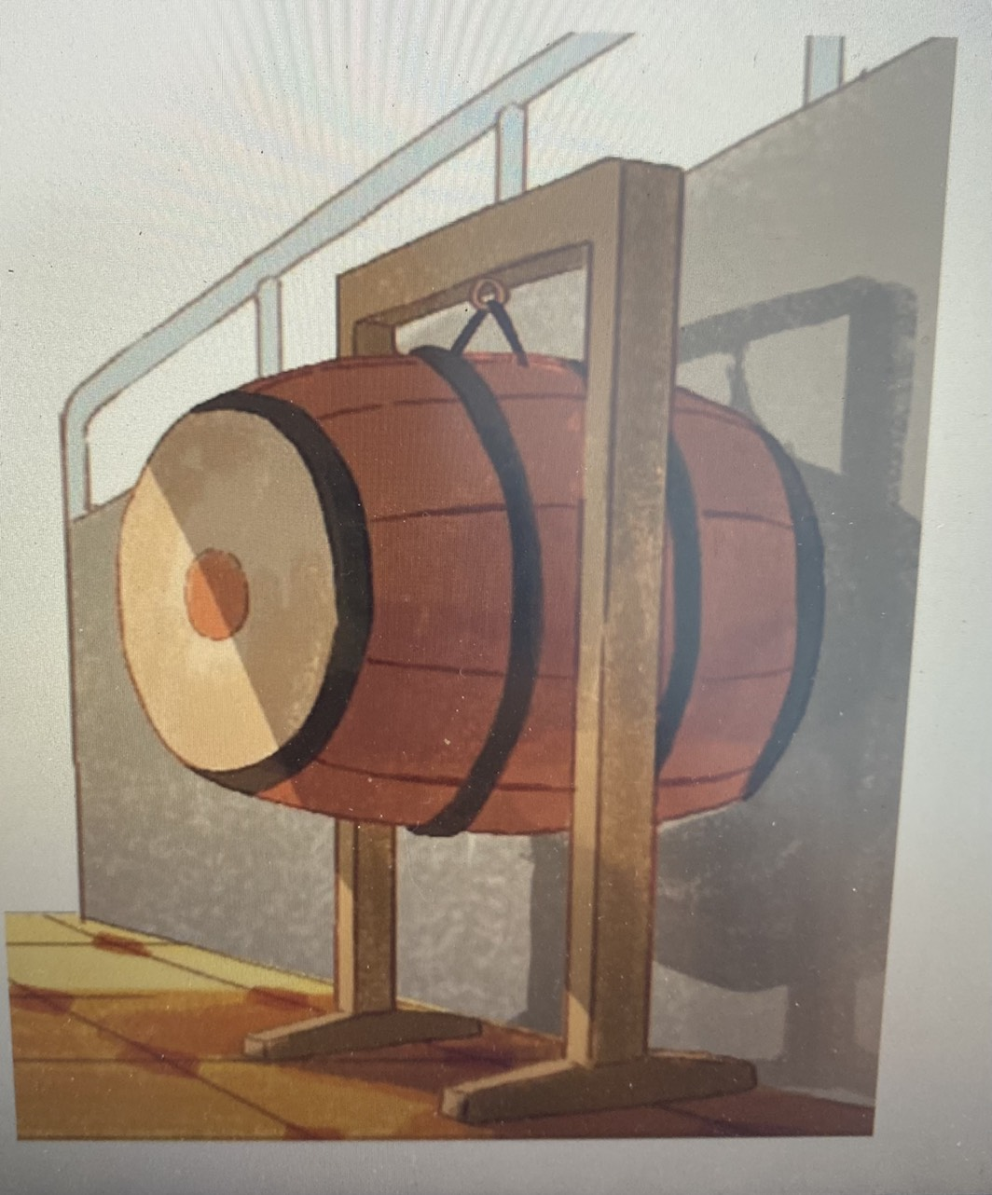
Bác trống

Slide 13
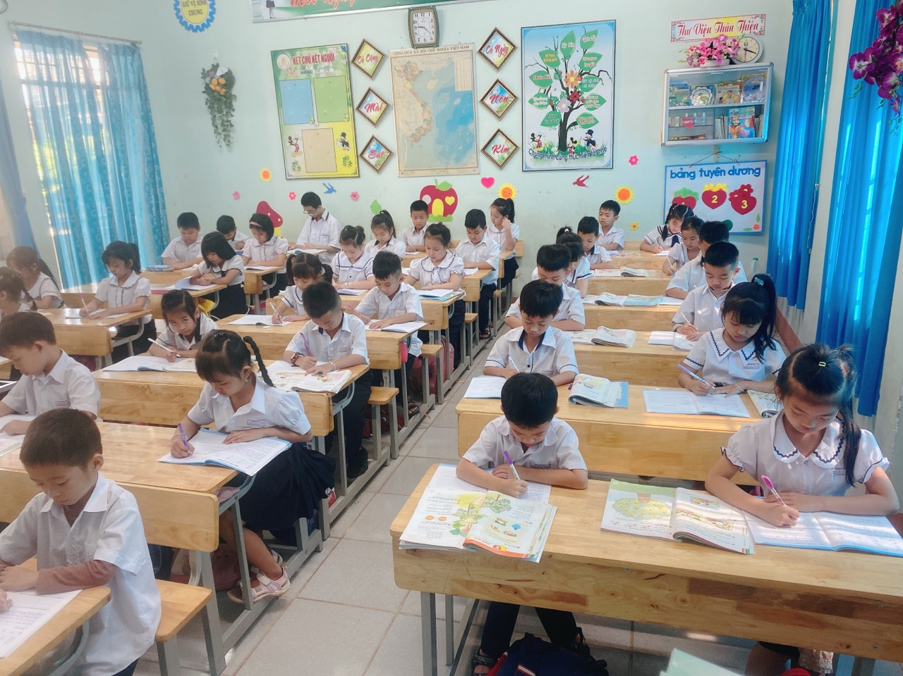

Slide 14




Xin tạm biệt quý thầy cô

Slide 15
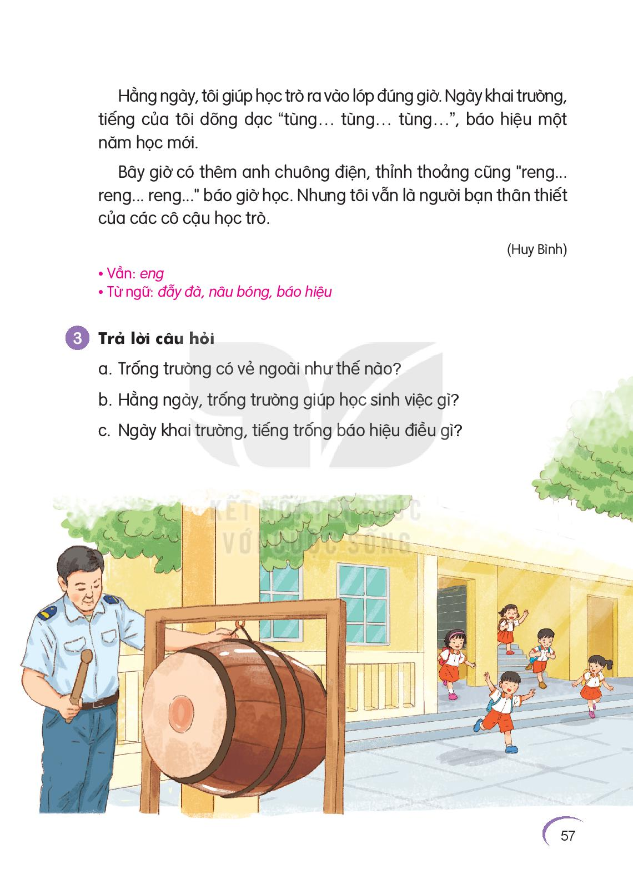
Thứ ngày tháng năm
Tiếng Việt
Bài 1: Tôi đi học
3 Trả lời câu hỏi
a. Trống trường có vẻ ngoài như thế nào?
b. Hằng ngày, trống trường giúp học sinh việc gì?
c. Ngày khai trường, tiếng trống báo hiệu điều gì?

Slide 16
Thứ ngày tháng năm
Tiếng Việt
Bài 5: Bác trống trường
4. Viết vào vở câu trả lời cho câu hỏi
ra vào lớp đúng giờ.
- Hằng ngày, trống trường giúp học sinh ….

Slide 17
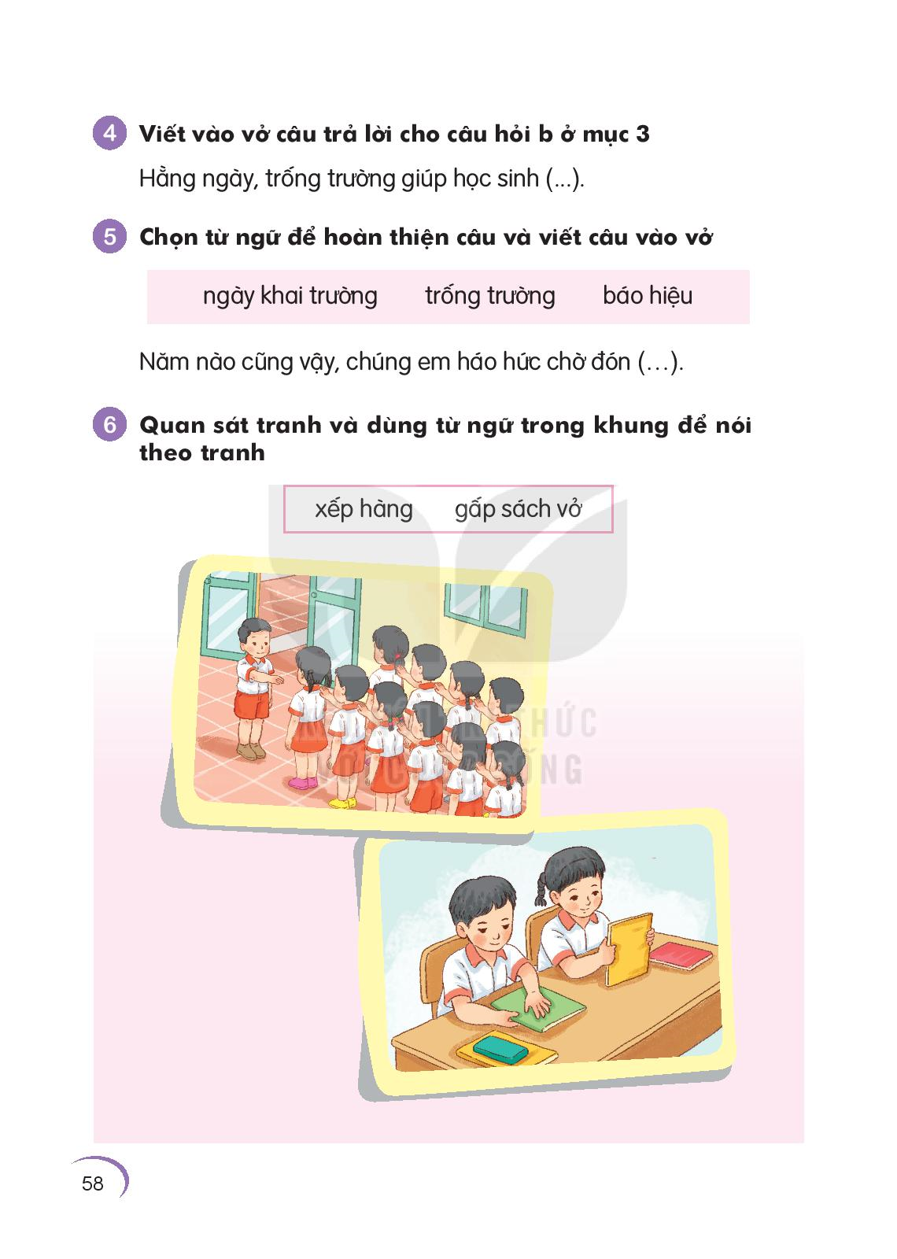
Thứ ngày tháng năm
Tiếng Việt
Bài 5: Bác trống trường
5. Chọn từ ngữ để hoàn thiện câu và viết vào vở
Năm nào cũng vậy, chúng em háo hức chờ đón …….
ngày khai trường.

Slide 18

Thứ ngày tháng năm
Tiếng Việt
Bài 5: Bác trống trường
6. Quan sát tranh và để nói theo tranh
- Sử dụng từ trong khung để nói về bức tranh

Slide 19
Thứ ngày tháng năm
Tiếng Việt
Bài 1: Bác trống trường
7. Nghe viết

Slide 20
Thứ ngày tháng năm
Tiếng Việt
Bài 5: Bác trống trường
8. Tìm trong và ngoài bài đọc Bác trống trường từ ngữ có tiếng chứa vần ang, an, au, ao.

Slide 21
Thứ ngày tháng năm
Tiếng Việt
Bài 5: Bác trống trường
9. Đọc và giải câu đố
Ở lớp mặc áo xanh, đen
Với anh phấn trắng đã thành bạn thân
(Là cái gì?)
“Reng … reng” là tiếng của tôi
Ra chơi, vào học, tôi thời báo ngay
(Là cái gì?)

